Slide 1

Виховна година на тему:
Булінг: міфи та реальність

Slide 2
Вступ
У перший понеділок жовтня у світі відзначають Всесвітній день запобігання булінгу. Мета цього дня — привернути увагу до проблеми булінгу, захистити дітей від насильства та травлі.
Булінг – це систематичне приниження, переслідування або агресія з боку однієї людини чи групи щодо іншої. Це явище може проявлятися у школі, в колективі, онлайн та офлайн.
На жаль, тема булінгу часто обростає міфами, через які проблему або
недооцінюють, або неправильно розуміють.

Slide 3

Міф 1. «Булінг – це просто дитячі пустощі»
Міф 2. «Якщо дитину ображають – вона сама винна»
Реальність:
Реальність:
Булінг – це не звичайні жарти. Це навмисні дії, що мають на меті принизити, образити чи підпорядкувати іншу людину. Такі ситуації можуть мати довготривалі психологічні наслідки: зниження самооцінки, тривожність, депресія, навіть суїцидальні думки.
Жодна жертва не несе відповідальності за дії кривдників. Часто агресори обирають жертв через їхню «інакшість» (зовнішність, поведінку, соціальний статус, орієнтацію, успішність тощо) або просто через бажання продемонструвати силу та владу.

Slide 4

Міф 3. «Булінг загартовує характер»
Міф 4. «Найкраще – не втручатися, вони самі розберуться»
Реальність:
Насправді булінг не формує силу – він часто залишає глибокі травми. Діти, які зазнали цькування, можуть втратити довіру до людей, уникати соціальних контактів, мати труднощі з навчанням і психічним здоров’ям.
Реальність:
Невтручання лише посилює проблему. Мовчазна позиція свідків дає булеру відчуття безкарності. Втручання дорослих і однолітків, своєчасна реакція та підтримка можуть зупинити цькування.

Slide 5

Міф 5. «Булінг – це лише фізичне насильство»
Реальність:
Фізичний булінг – лише один із видів. Є ще:
Психологічний (погрози, ізоляція, маніпуляції),
Вербальний (образи, глузування, приниження),
Кібербулінг (переслідування та приниження в інтернеті),
Економічний (вимагання грошей, псування речей тощо).
Міф 6. «Булери – це просто “погані діти” або агресивні особи від природи»
Реальність:
Не завжди. Часто за агресивною поведінкою стоять власні проблеми: відчуття безсилля вдома, бажання самоствердитись, відсутність уваги або навичок емпатії. Деякі булери самі є жертвами насильства в інших середовищах.

Slide 6
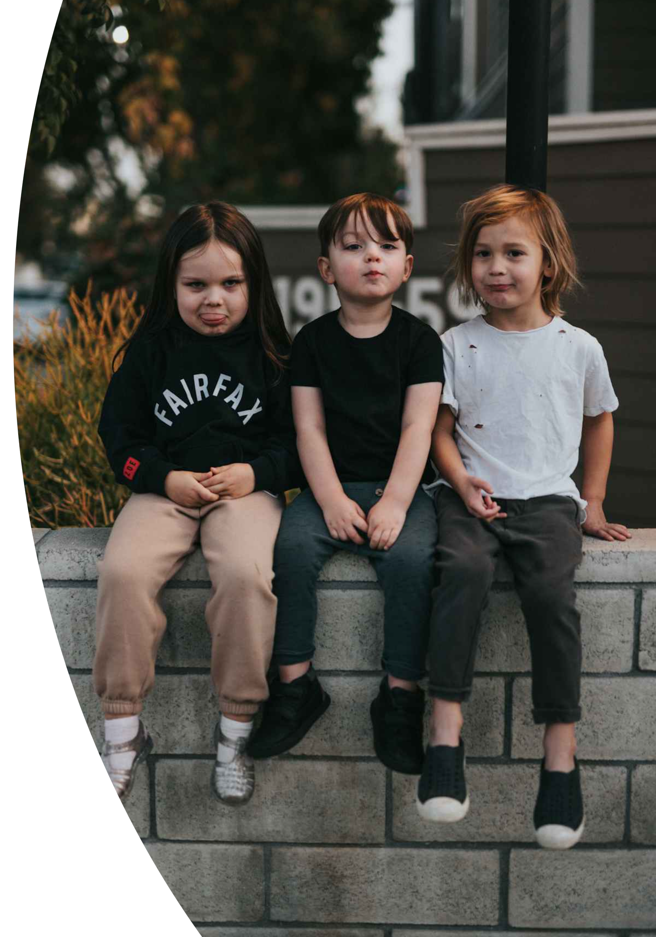
Міф 7. «Жертви булінгу – це завжди слабкі або замкнуті діти»
Міф 8. «Якщо ігнорувати булінг – він сам пройде»
Реальність:
Реальність:
Ігнорування часто провокує булера на ще більшу агресію. Жертва відчуває себе беззахисною, а агресор – безкарним. Своєчасне втручання дорослих та однолітків – ключ до зупинення цькування.
Будь-хто може стати мішенню. Часто жертвами стають діти, які чимось вирізняються: мають особливі здібності, успішні в навчанні, мають іншу зовнішність чи просто не хочуть підкорятися груповому тиску.

Slide 7


Міф 9. «Якщо дитина не скаржиться – значить, усе гаразд»
Міф 10. «Кібербулінг – це несерйозно, бо “в інтернеті можна просто вимкнути телефон”»
Реальність:
Багато дітей мовчать через страх помсти, сором, недовіру до дорослих або переконання, що «ніхто не допоможе». Важливо звертати увагу на непрямі ознаки: зміни настрою, небажання ходити до школи, погіршення навчання, фізичні скарги без очевидних причин.
Реальність:
Кібербулінг може бути навіть болючішим: образливі фото, пости, коментарі поширюються швидко й можуть залишатися в мережі назавжди. Жертви часто почуваються беззахисними, бо цькування триває 24/7 і може охоплювати велику аудиторію.

Slide 8

Міф 11. «Достатньо один раз поговорити з булером – і все вирішиться»
Міф 12. «Справжні друзі завжди вступляться – якщо не вступилися, значить, це не булінг»
Реальність:
Реальність:
Булінг – це системна поведінка, а не одноразова суперечка. Для його подолання потрібна робота всієї шкільної спільноти: педагогів, психологів, батьків, однолітків. Одного виховного слова часто недостатньо.
Навіть друзі можуть мовчати через страх стати наступною мішенню, почуття безсилля або відсутність навичок правильної реакції. Це не означає, що булінгу не було – це означає, що свідки теж потребують підтримки та навчання, як реагувати.

Slide 9
Міф 13. «Булінг стосується тільки школи»
Міф 14. «Булінг не можна зупинити, бо це завжди було і буде»
Міф 15. «Жертви мають просто “постояти за себе”»
Реальність:
Реальність:
Реальність:
Не кожна дитина має навички чи можливість захистити себе. До того ж це перекладає відповідальність з кривдника на жертву. Правильніше – створювати безпечне середовище, де відповідальність за припинення булінгу несуть дорослі та спільнота.
Хоча найчастіше цькування пов’язують зі школами, булінг може відбуватися в університетах, на роботі, у спортивних секціях, гуртожитках, навіть у сім’ях. Це соціальна проблема, а не лише шкільна.
Булінг – не «природне» явище. Багато шкіл та спільнот у світі суттєво знизили рівень цькування завдяки програмам профілактики, навчанню дітей емпатії, чітким правилам та залученню дорослих. Змінити ситуацію реально.
Булінг – це не вигадка й не перебільшення. Це серйозна соціальна проблема, яка потребує уваги кожного: учнів, батьків, педагогів і суспільства. Розвінчання міфів – перший крок до її подолання.

Slide 10

Як протидіяти булінгу
Говорити про проблему відкрито. Не замовчувати випадки цькування.
Звертатися по допомогу. До викладачів, психолога, батьків або поліції (якщо це
кримінальні дії).
Підтримувати жертву. Слово підтримки та дружня позиція часто мають велике
значення.
Працювати з булером. Часто агресори самі потребують уваги й корекції поведінки.
Формувати нульову толерантність до насильства в колективах.

